Slide 1
Когда вы слушаете, вы забываете.
Когда вы видите, вы понимаете.
Когда вы действуете, вы научаетесь.

Slide 2
Распределите слова на группы:
Душа набухают ветер тает холодное наступила листок солнце
красивые бегут цветок золотистый светит совесть

Slide 3
Самооценка по образцу:
Душа холодное набухают ветер золотистый наступила
листок красивые бегут цветок светит
совесть тает
солнце

Slide 4
Тема урока:
Части речи. Глагол.
Тип урока:
Закрепление пройденного материала.

Slide 5
Тема урока:
Части речи. Глагол.
Тип урока:
Закрепление пройденного материала.

Slide 6
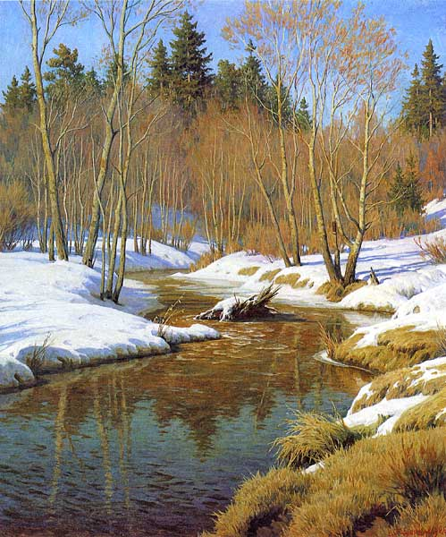

Slide 7
1 уровень:
Спишите предложения. Найдите глаголы.
Скоро зацветет школьный сад. В зеленых ветвях деревьев построят свои гнезда певчие птицы. Пройдет время и в гнездах запищат маленькие птенчики.
2 уровень:
Из данных слов выпишите только глаголы, распределив их в два столбика: в левый столбик – глаголы единственного числа, в правый - глаголы множественного числа.
Дети, висит, зелёный, стоят, перина, Золушка, шевелятся, очень, так, каравай, веселый, яркая, птицы, тишина, вымойте, вечер, прикусила, прозрачные, трещат, горячее, книжный, читает, надели, телевизор, зацветут, звезды, светило, паутина, шёлковые, поила.
3 уровень:
Составьте и запишите 2 предложения так, чтобы в них было употреблено
5 глаголов.

Slide 8
1 уровень:
Скоро зацветет школьный сад. В зеленых ветвях деревьев построят свои гнезда певчие птицы. Скоро в гнездах запищат маленькие птенчики.
2 уровень:
Висит стоят
читает трещат
прикусила надели
светило зацветут
поила шевелятся
вымойте
3 уровень:

